Slide 1

Biorytmy, cirkadiánní rytmy
doc. MUDr. Jindřich Fiala, CSc.
Ústav ochrany a podpory zdraví
LF MU Brno

Slide 2
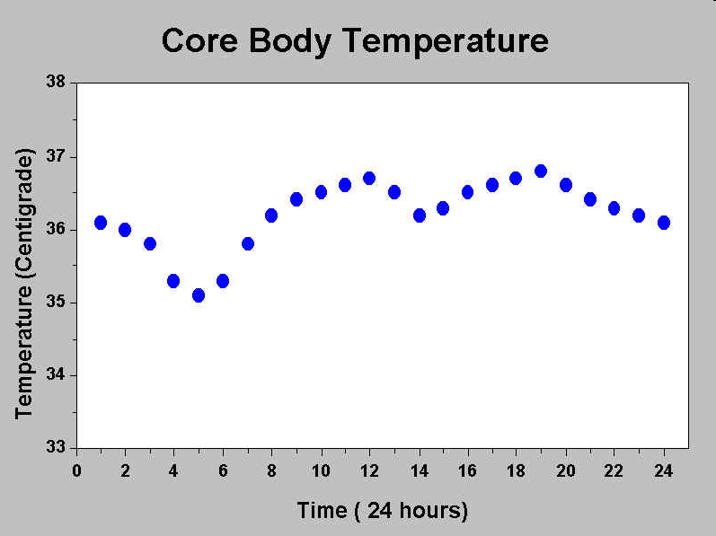

Slide 3
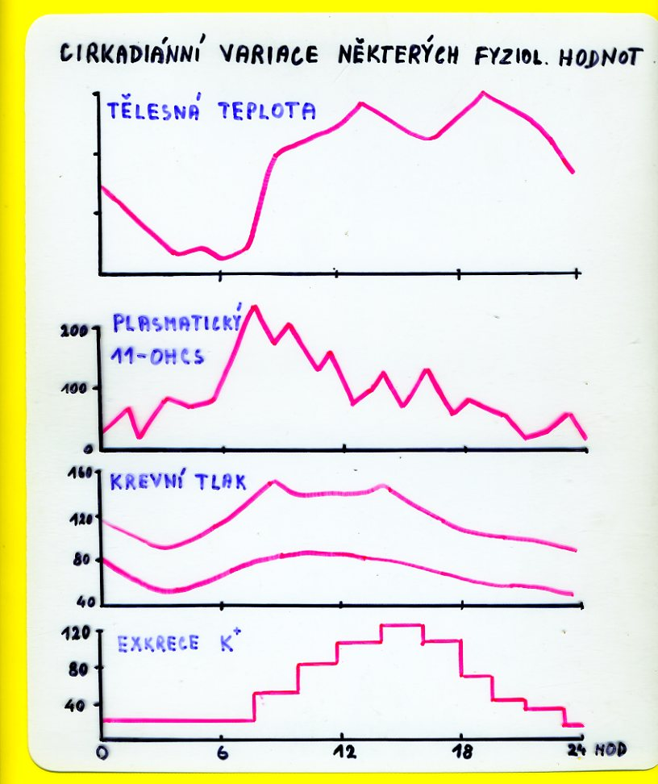

Slide 4
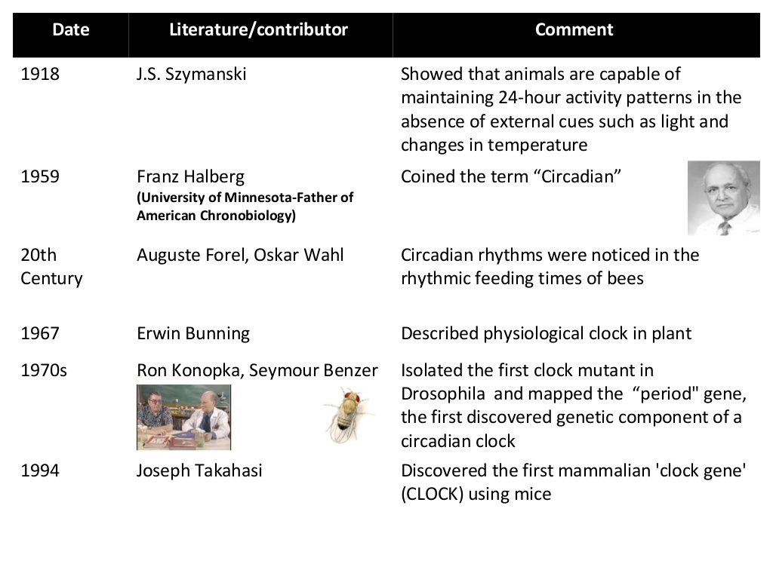
Historie:

Slide 5
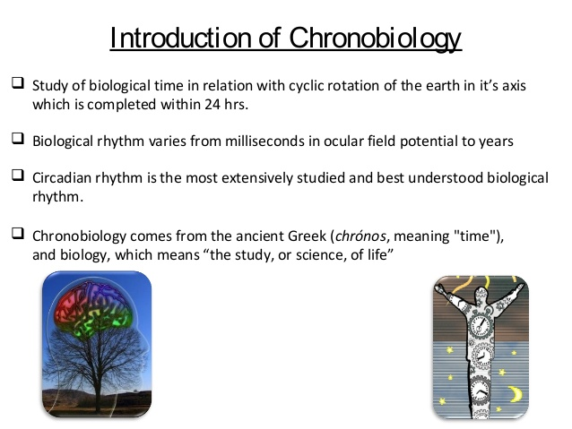
Chronobiology:

Slide 6
Biorytmy - definice:
Cyklické, pravidelné funkční kolísání fyziologického funkčního stavu organismu
Kritéria:
Přetrvává v konstantních podmínkách
Nezávislý na teplotě (perioda)
Může být „resetován“, změněn a řízen vnějšími vlivy

Slide 7
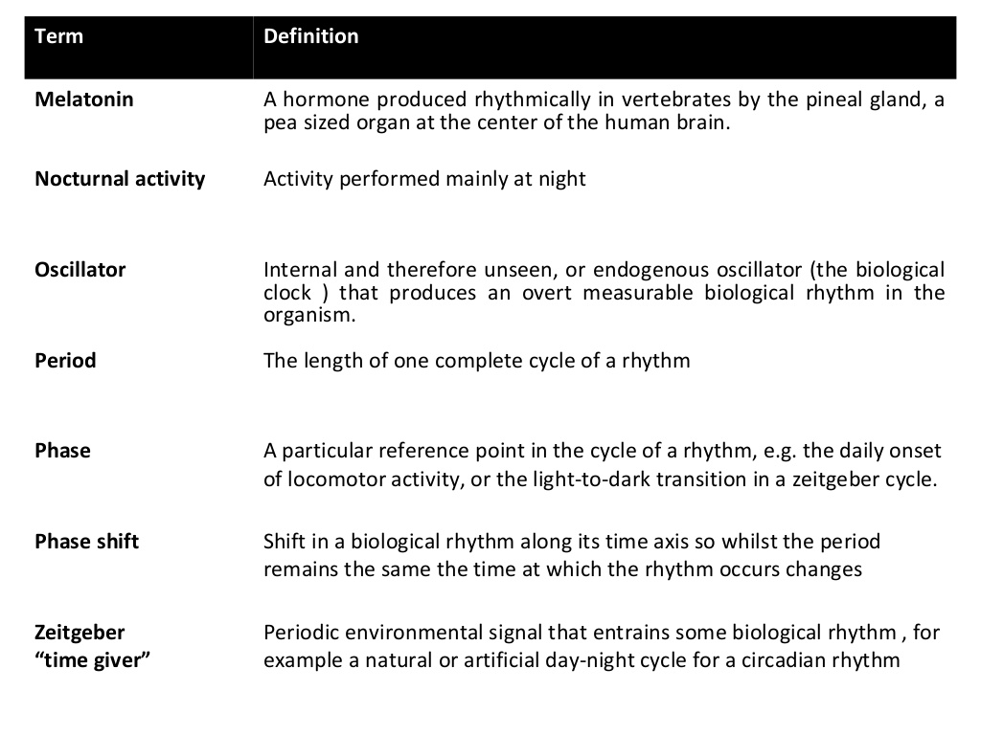
Základní pojmy

Slide 8
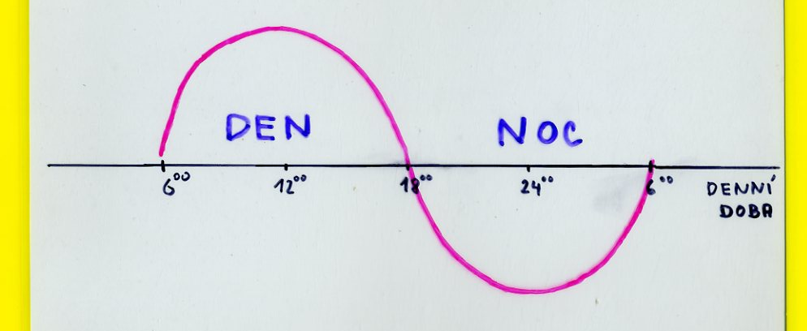
Základní parametry biorytmu
Délka periody
Průběh, tvar (nemusí být pravidelná sinusovka)
Amplituda
Fázový posun

Slide 9
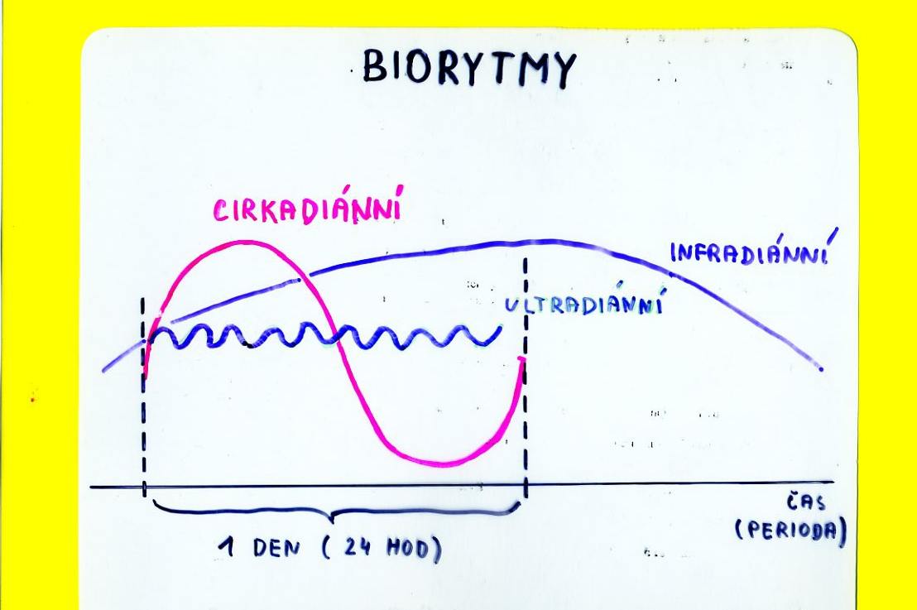
Základní rozdělení biorytmů – dle délky periody

Slide 10
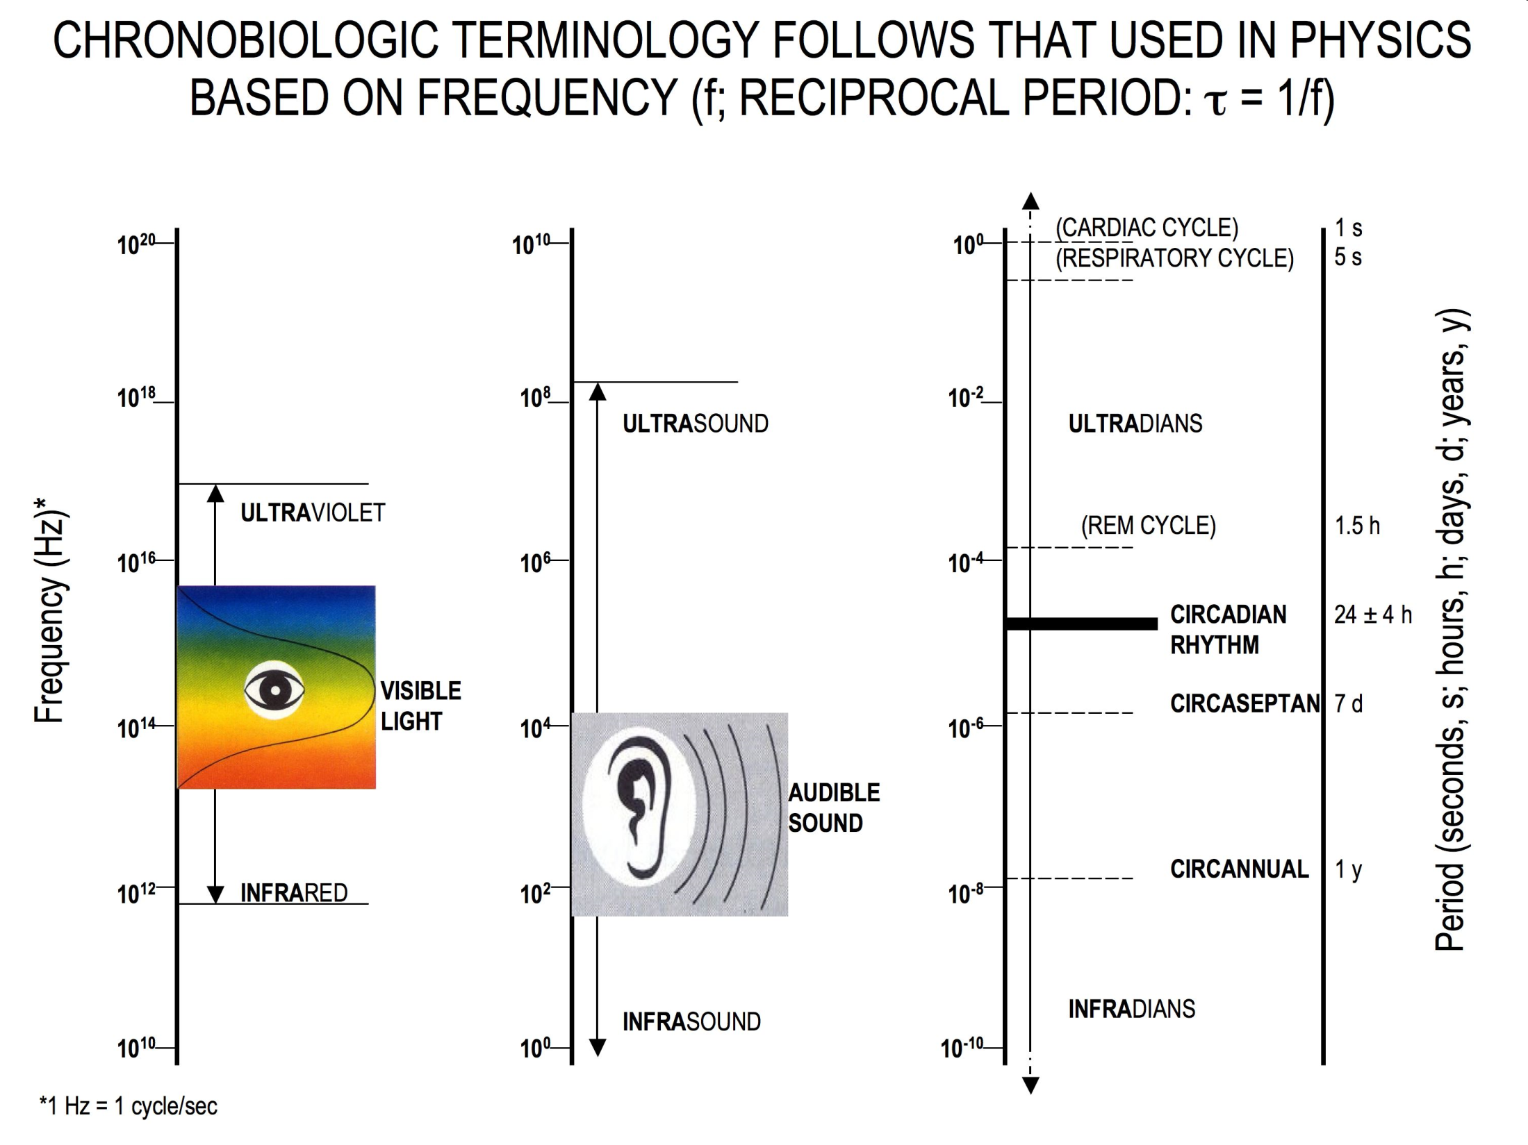

Slide 11
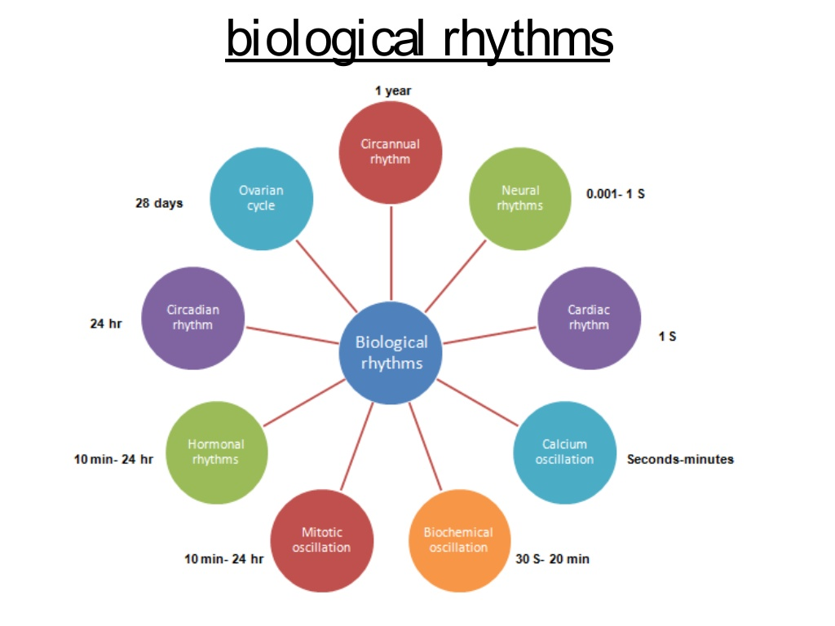

Slide 12
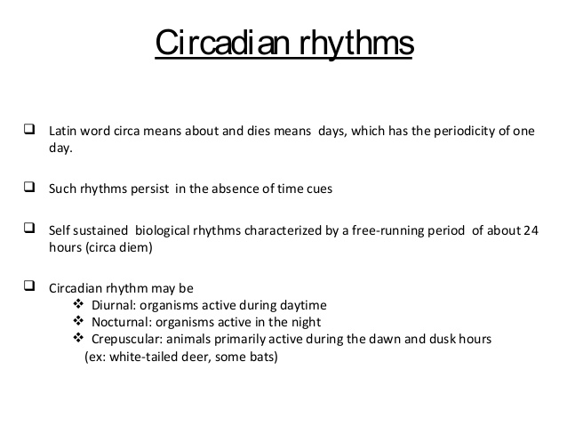

Slide 13
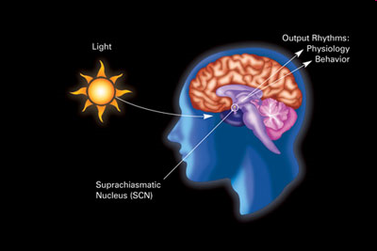
Cirkadiánní biorytmy

Slide 14
Cirkadiánní biorytmy – vliv vnější rytmicity

Slide 15
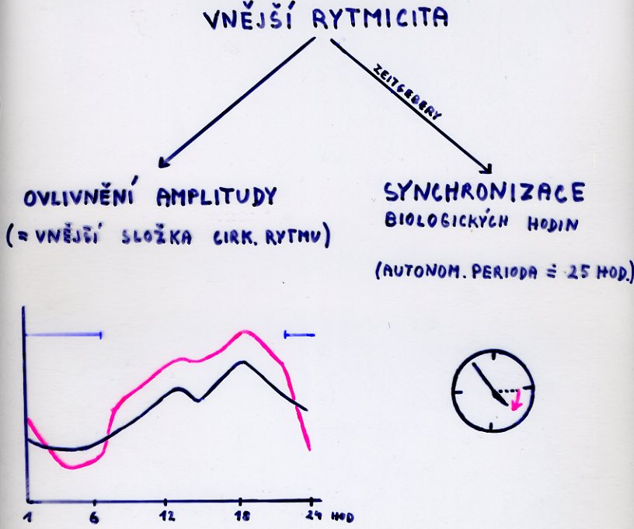
Vztah mezi variabilitou prostředí, homeostázou a rytmicitou

Slide 16
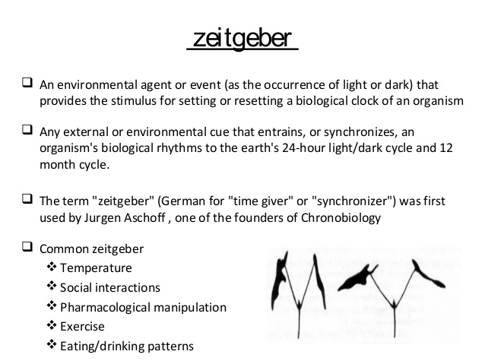
Zeitgebers

Slide 17
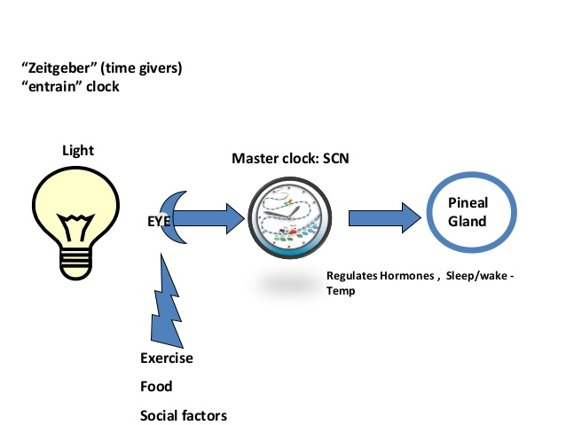
Zeitgebers

Slide 18
Původ cirkadiánních biorytmů
Cirkadiánní rytmy = fylogenetická adaptace na střídaní dne a noci

Slide 19
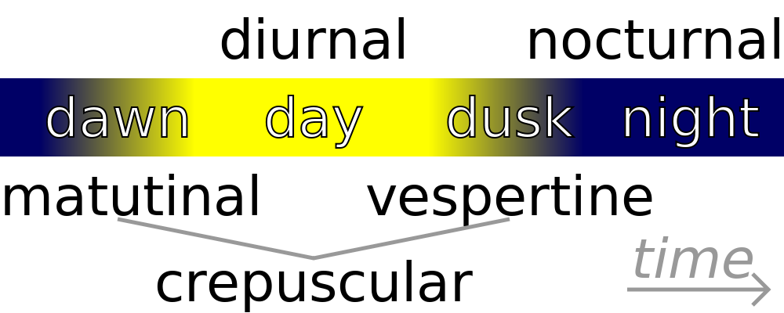
(ranní)
(večerní)
(soumrační)

Slide 20
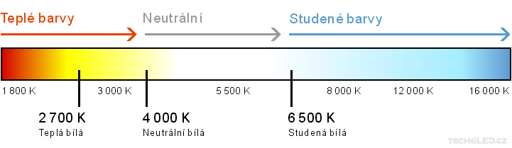
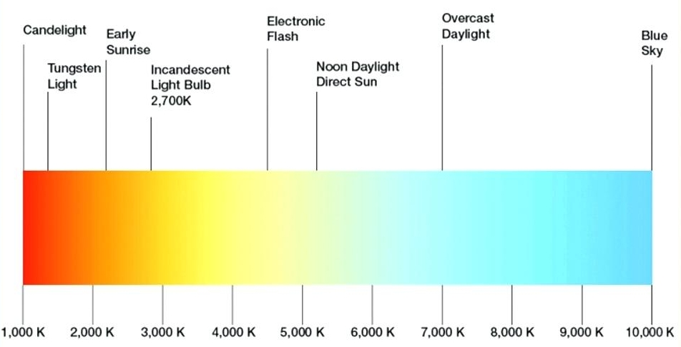
Barevná teplota

Slide 21
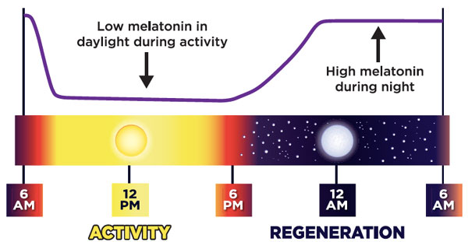
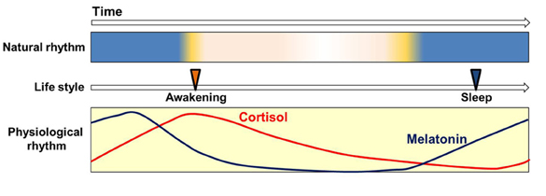
Melatonin

Slide 22
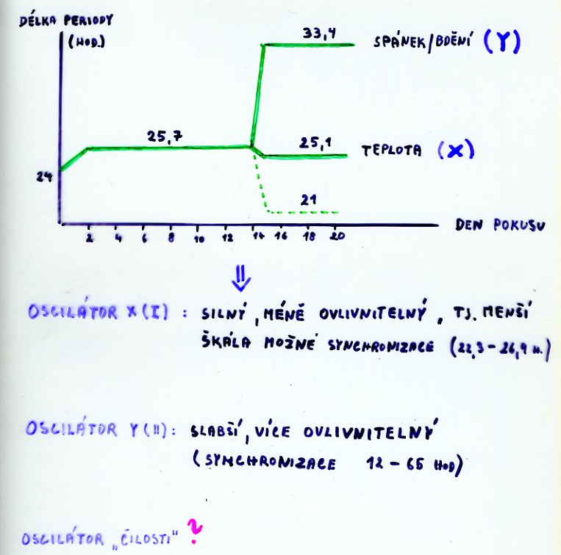
Vnitřní desynchronizace

Slide 23
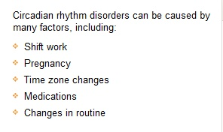

Slide 24
Kde se s cirkadiánními rytmy setkáváme (potýkáme) nejčastěji
Letní čas
Jet lag
Seasonal affective disorders, zimní deprese
Poruchy spánku
Uspořádání pracovní doby, režim práce a odpočinku
Směnná a noční práce
Individuální rozdíly – ranní a večerní typy
Interpretace klinických měření (např.těl.teplota)

Slide 25
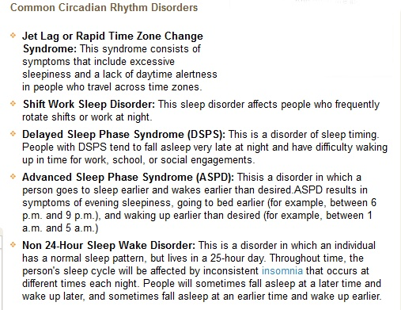

Slide 26
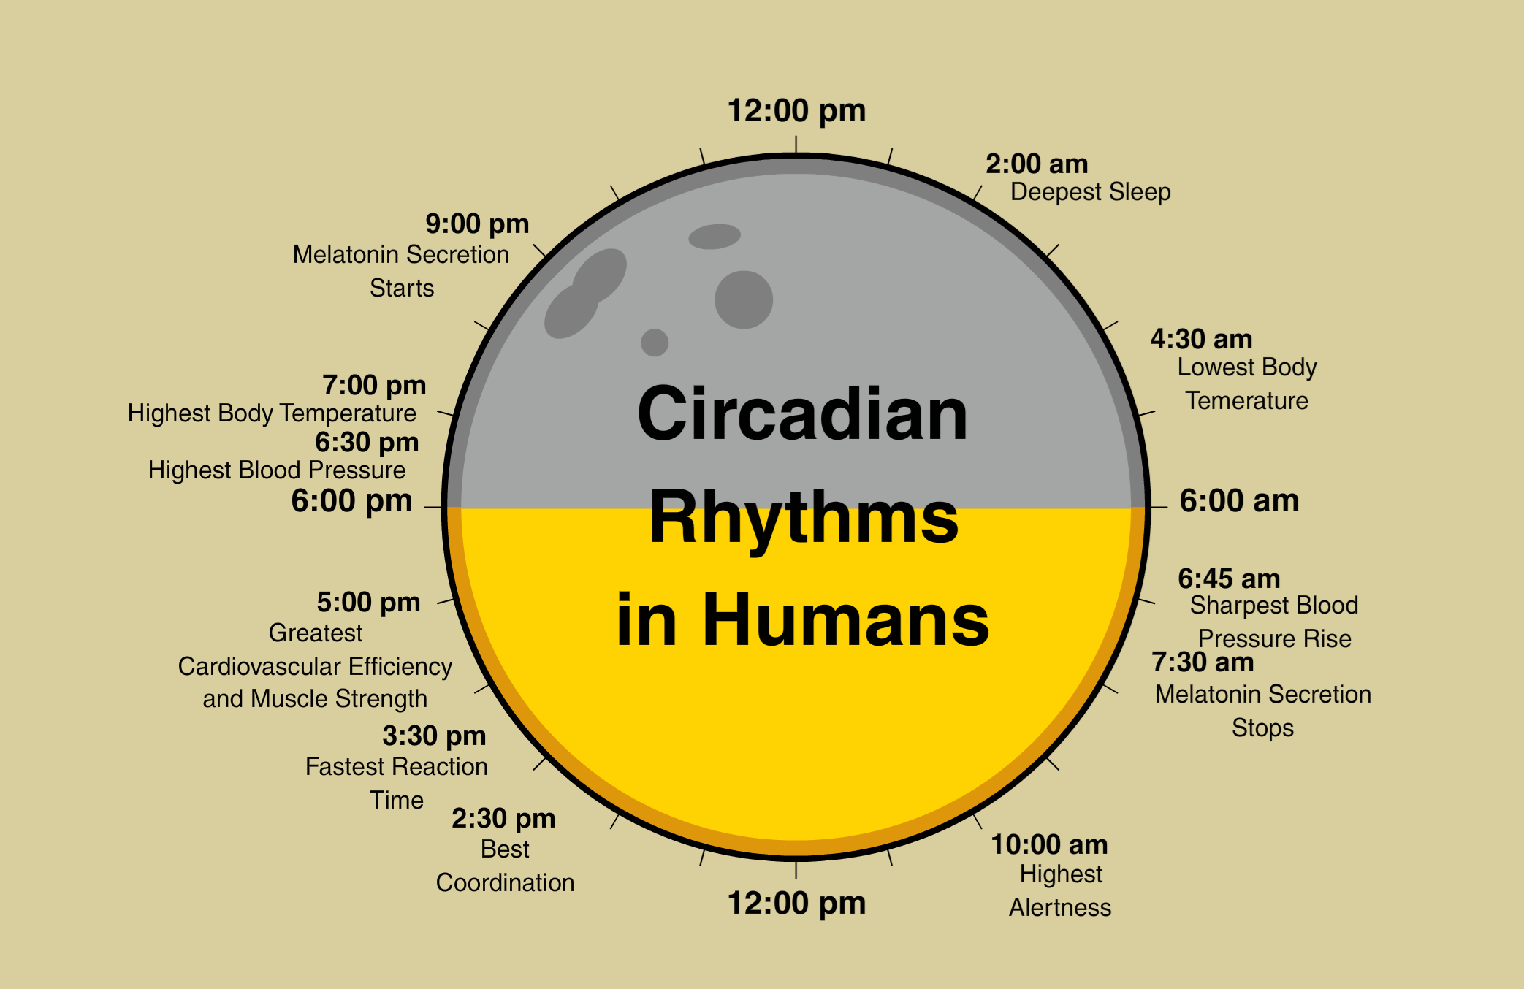
Cirkadiánní rytmy

Slide 27
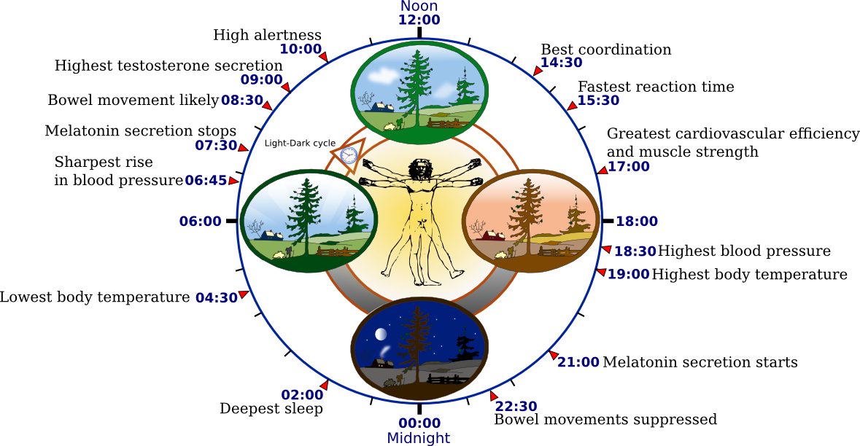
Cirkadiánní rytmy

Slide 28
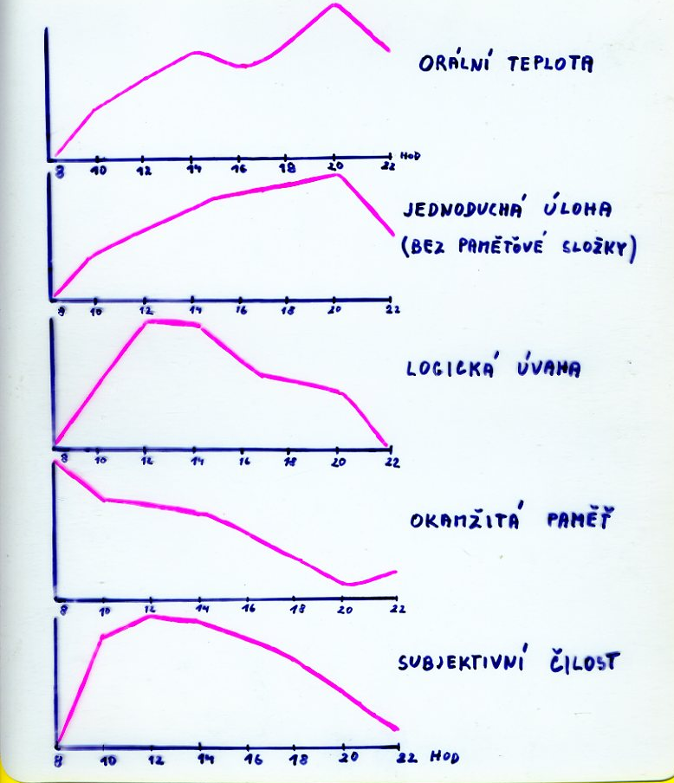
Průběh výkonnosti

Slide 29
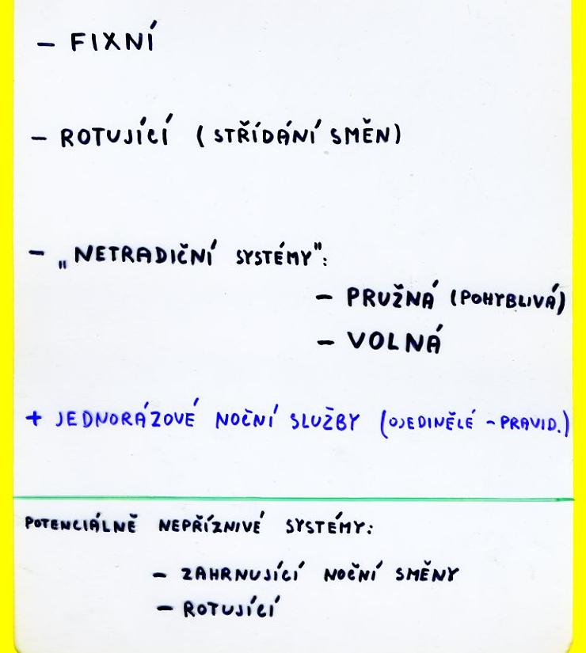
Pracovní doba

Slide 30
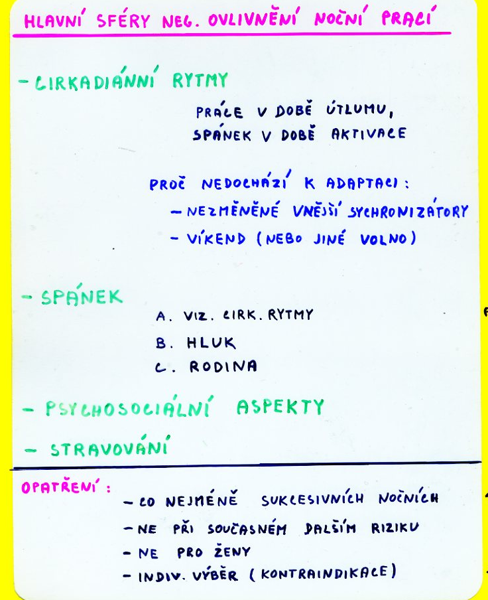

Slide 31
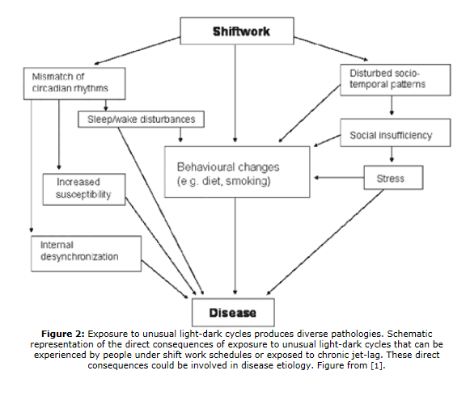
Negativní působení směnné práce

Slide 32
Kontraindikace pro směnnou a noční práci
Poruchy spánku
Deprese, jakékoliv psychické porchy
Epilepsie
Diabetes
Poruchy zažívání
Kardiovaskulární onemocnění

